Slide 1
参考事例说明：
参考事例选取了在此前赛季的技术评审环节中容易遗漏/缺失内容的部分功能点，各参赛队可以根据事例进行完善功能点展示内容
功能点拍摄视频通用要求：
1.展示技术评审装甲图/背景板
2.有具体数值要求的功能点均需要展示对应数据，如坡度、距离等
3.涉及击打/命中率的功能点均需要展示命中率佐证数据（复写纸、视频中字幕展示等）
4.视频拍摄均需要一镜到底，切勿剪辑

Slide 2
制作规范展示

Slide 3
展示定位模块安装支架区域并展示施加40N的力后支架的形变情况

Slide 4
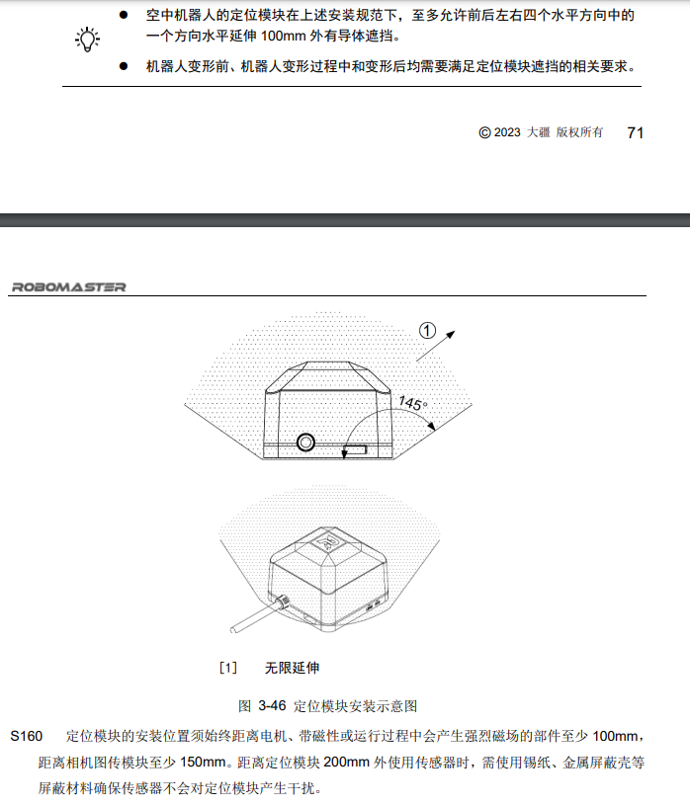
Notes:
要求：
1.必须展示图纸，如有实物须展示视频；在视频与图纸中明确标注模块位置
2.图纸展示要求：
①以定位模块底面的4个最外沿为边，向4个最外边沿交汇处组成的面145°方向延伸至少200mm
②在图纸中标注测量定位模块与机器人制作规范手册1.0版本中S160提到的相关部件的距离
3.视频展示要求（如有实物需展示）：
①显示拉力计（或其他仪器）对安装支架施加垂直方向上的力后的显示数值与安装支架的实时变化

Slide 5
展示测速模块安装区域（按照规范文件要求正确安装）

Slide 6
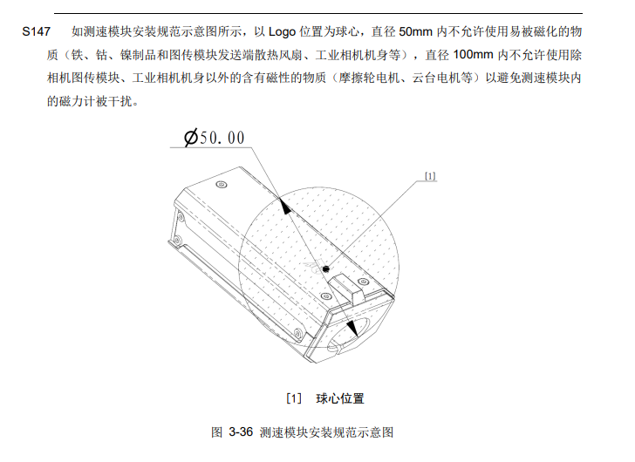
视频页
Notes:
要求：
1.必须展示图纸，如有实物须展示视频；在视频与图纸中明确标注模块位置
2.如为图纸以测速模块logo位置为球心分别画出直径为50mm、100mm的透明球体
3.如不为图纸，则使用卷尺测量测速模块与机器人制作规范手册1.0版本中S147提到的相关部件的距离

Slide 7
荧光充能装置安装位置展示（按照规范文件要求正确安装）

Slide 8
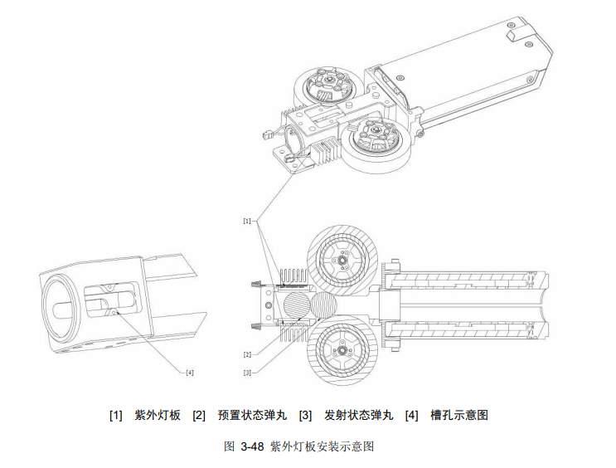
视频页
Notes:
要求：
1.必须展示图纸，如有实物须展示视频；在视频与图纸中明确标注模块位置
2.在图纸中，则展示图纸中17mm荧光充能装置与预置状态弹丸、发射状态弹丸的的俯视图
3.在视频中，展示荧光充能装置与预置状态弹丸、发射状态弹丸的位置

Slide 9
其余裁判系统安装展示或预留给裁判系统的安装位置

Slide 10
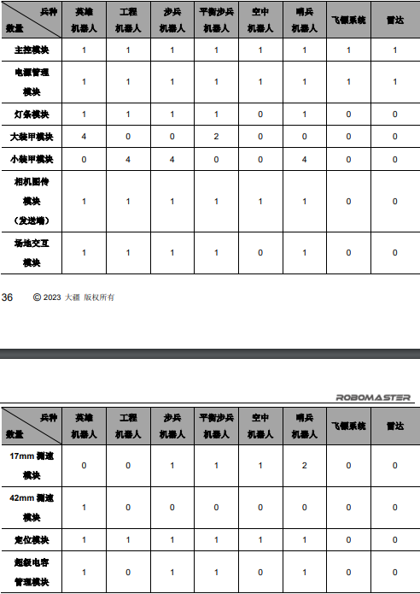
Notes:
要求：
1.必须展示图纸，如有实物须展示视频；在视频或图纸中需明确标注模块位置
2.根据裁判系统配置表展示对应兵种的所有裁判系统模块安装位置

Slide 11
机器人功能展示

Slide 12
视频页
Notes:
该案例缺少展示的内容为：15度坡的坡度没有展示（普遍存在的问题）；
23赛季的标准下该功能点需展示内容有：①15度坡的坡度展示；②功率和机器人爬坡显示；③技术评审背景板/装甲展示。

Slide 13
步兵机器人--连续发射弹仓中的50发弹丸，攻击5米处与大装甲模块尺寸相同的目标，统计命中率并展示相关证明材料（如复写纸痕迹）

Slide 14
视频页
Notes:
该案例缺少展示的内容为：5米的距离没有展示（普遍存在的问题）、命中率数据缺乏佐证材料展示（普遍存在的问题：评审过程不会一个个看是否命中，建议参赛队做好命中率统计的展示材料）
23赛季的标准下该功能点需展示内容为：①5米距离展示；②命中率梳理佐证材料展示；③机器人击打过程展示；④技术评审背景板/装甲展示。

Slide 15
步兵机器人--自动识别并跟随平移、旋转装甲模块，连续发射30发弹丸击打装甲模块，统计命中率并展示相关证明材料（如复写纸痕迹）

Slide 16
视频页
Notes:
很好的案例（去年标准而言）：出现背景板，清晰展示跟随装甲板。今年在跟随基础上做击打展示，注意展示击打命中率的佐证材料（如复写纸痕迹）。
23赛季的标准下该功能点需展示内容：①清晰展示跟随装甲板；②技术评审背景板/装甲展示。

Slide 17
步兵机器人--连续5次模拟激活小能量机关：击打8米以外处于旋转状态的小能量机关，统计每次能量机关装甲模块命中数（如无实体能量机关，可以用投影替代）

Slide 18
视频页
Notes:
很好的案例（23赛季标准而言）：出现技术评审背景板，清晰展示距离和激活情况（如用投影等情况，可以在完成击打后以字幕形式统计每次能量机关装甲模块命中数）。今年在去年基础上做连续5次击打的要求。
23赛季的标准下该功能点需展示内容：①展示机器人与能量机关的距离；②技术评审背景板/装甲展示；③展示机器人击打能力机关过程及激活情况

Slide 19
步兵机器人--连续3次平稳通过飞坡（展示17°斜坡，坡顶高度350mm，飞坡落点大于650mm相关依据）

Slide 20
视频页
Notes:
该案例缺少展示的内容为（23赛季标准而言）：飞坡的尺寸数据和落点没有展示（普遍存在的问题）
23赛季的标准下该功能点需展示内容：①展示飞坡的尺寸数据；②展示飞坡落点（飞越的水平距离）；③飞坡完整过程；④技术评审背景板/装甲展示

Slide 21
英雄机器人--模拟狙击点吊射基地:15发42mm弹丸击打20米以外直径450mm以内的目标，统计命中率并展示相关证明材料（如复写纸痕迹）

Slide 22
视频页
Notes:
很好的案例（23赛季标准而言）：展示技术评审背景板，同时拍摄过程中机器人和目标在同一个画面内（也可以有两个机位，剪辑在一起），一镜到底，字幕有统计数据，美中不足缺少展示相关证明材料（如复写纸痕迹）。

